Slide 1
Угадай учителя
Постарайтесь узнать учителя ☺

Slide 2
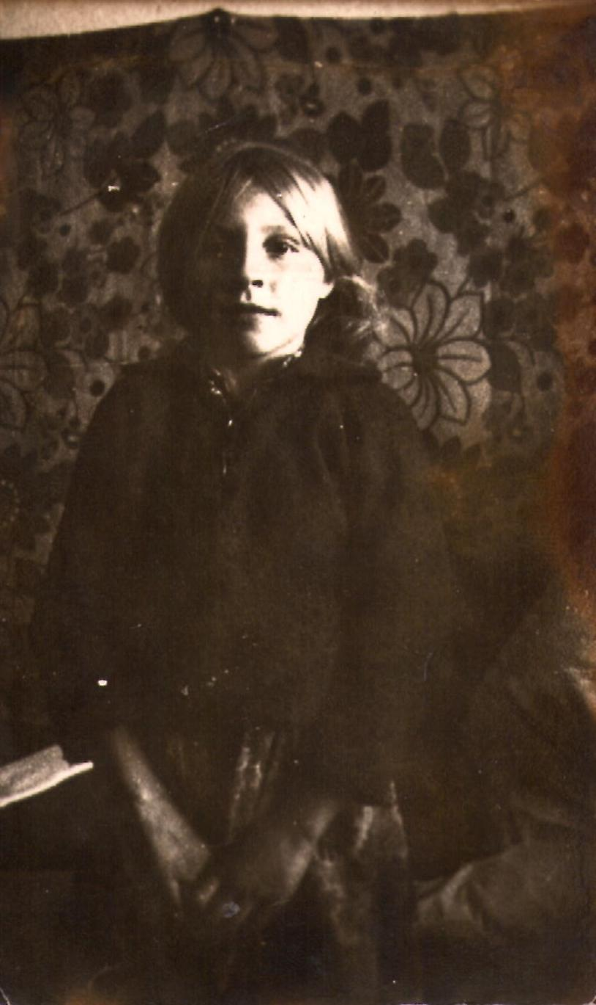
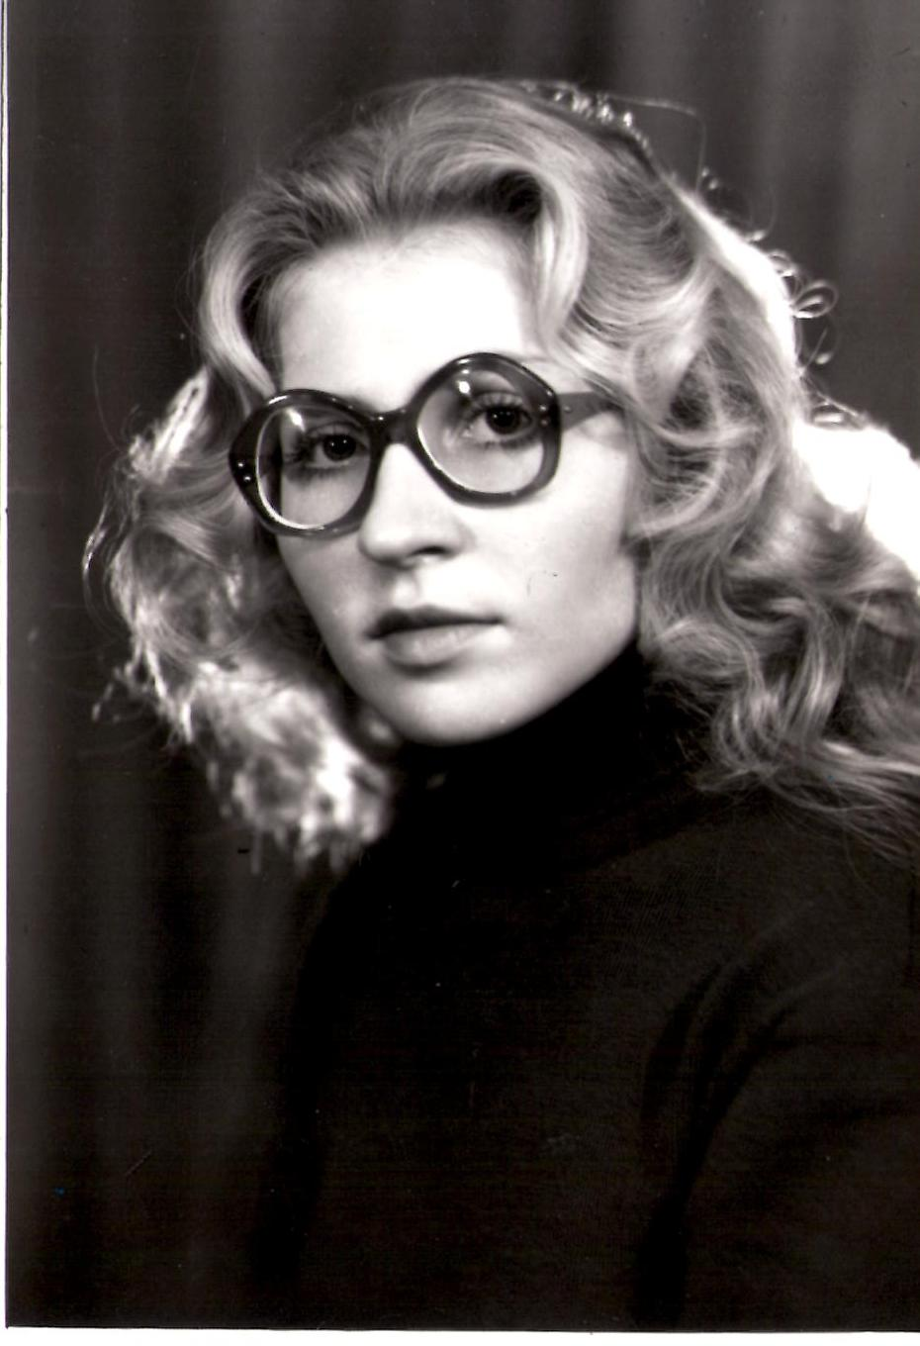
Закончила в 1982 году школу.
Классным руководителем была Шмырина Т.И.
С самого начала хотела стать учителем. Закончила БиГПИ.
После института работала сперва в Ново-Троицке. После стала работать в Сузопской школе учителем начальных классов, а потом подготовительных.

Slide 3
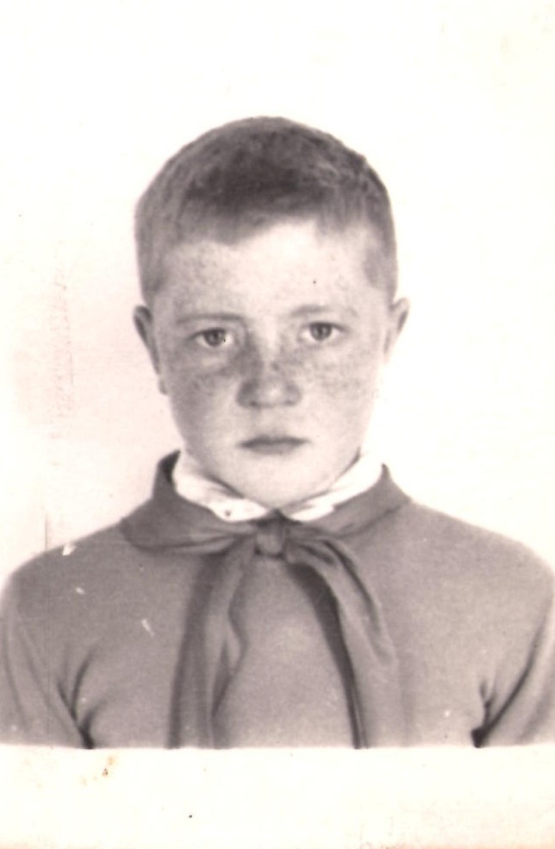
В 1973 году закончил школу. Учился в классе географии. Учителем не хотел быть, но на судьбу повлияли родители, которые были педагогами.
Окончил физ-мат БиГПИ, 4 года ускоренного обучения. Сразу пошел работать в Ново-троицкую школу, после в Карабинку, потом в комсомол.

Slide 4
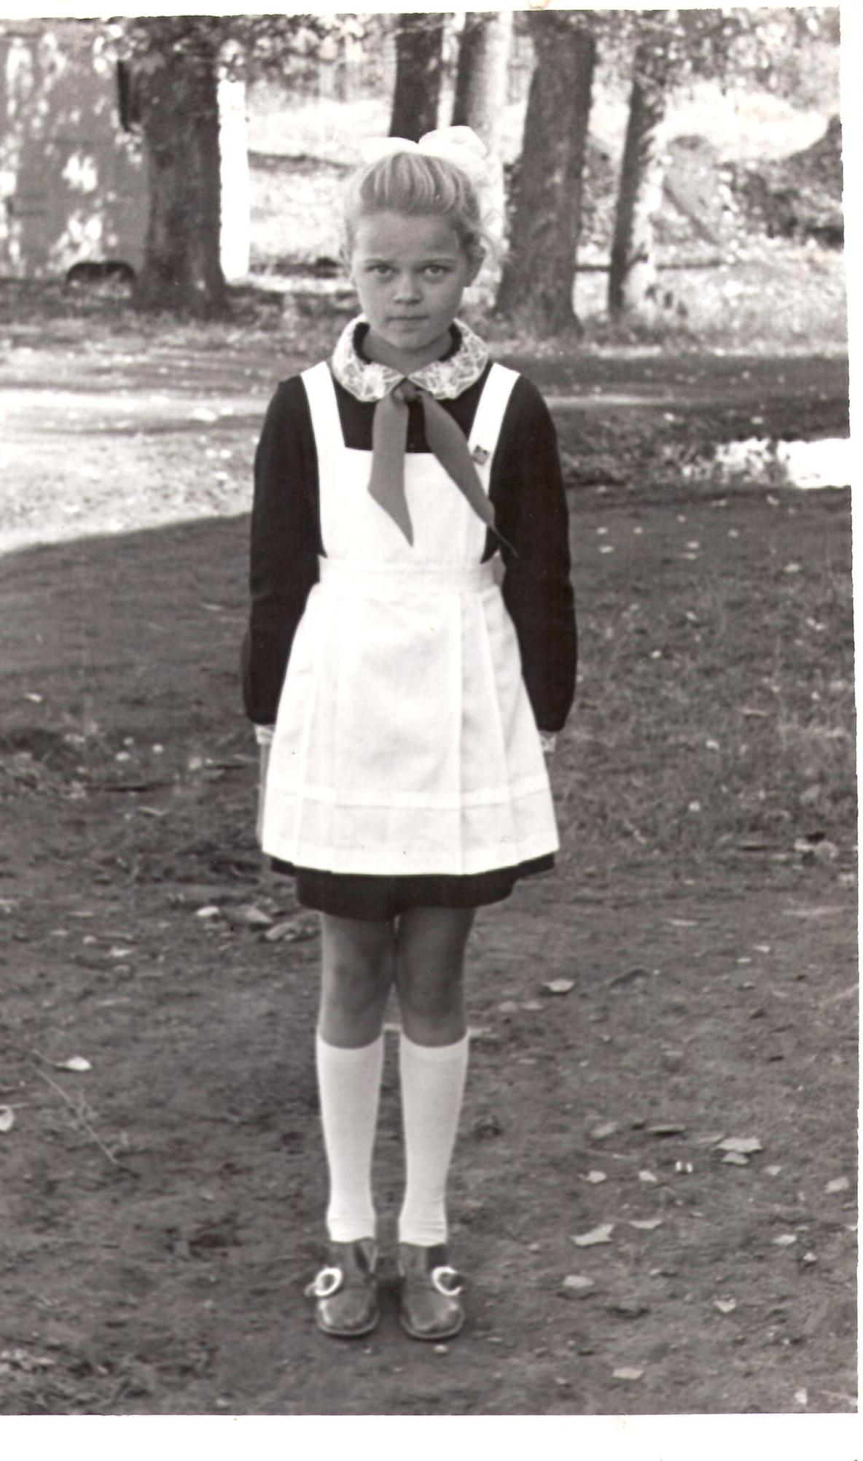
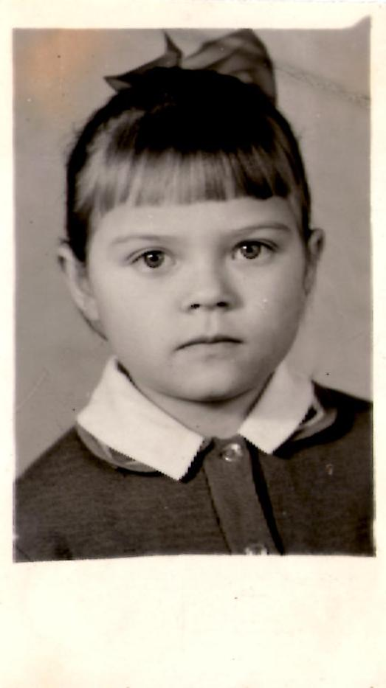
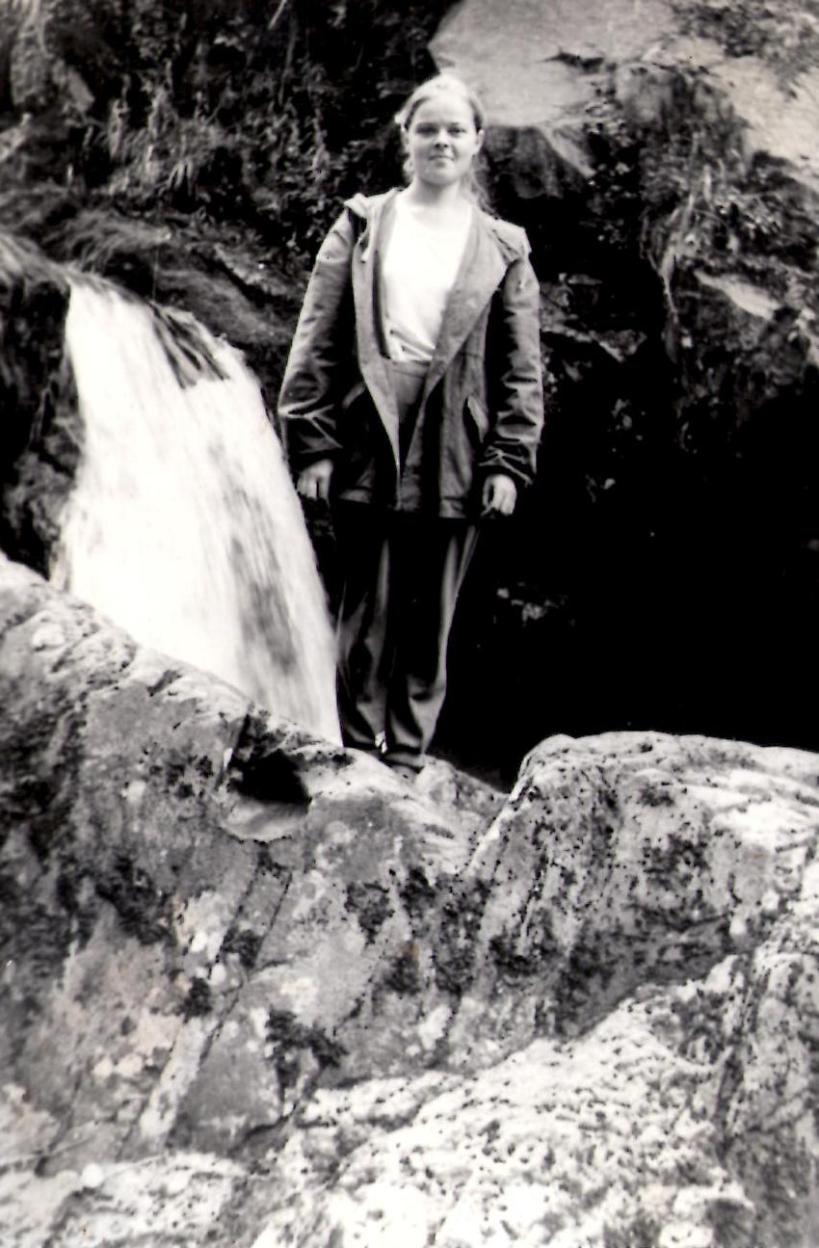
В 1979 году окончила школу.
С самого начала хотела стать учителем.
Закончила Барнаульский педагогический институт.
После института начала работать в уже начала работать в Сузопской школе.
Notes:
Солтонскую школу в качестве учителя немецкого языка, а потом

Slide 5
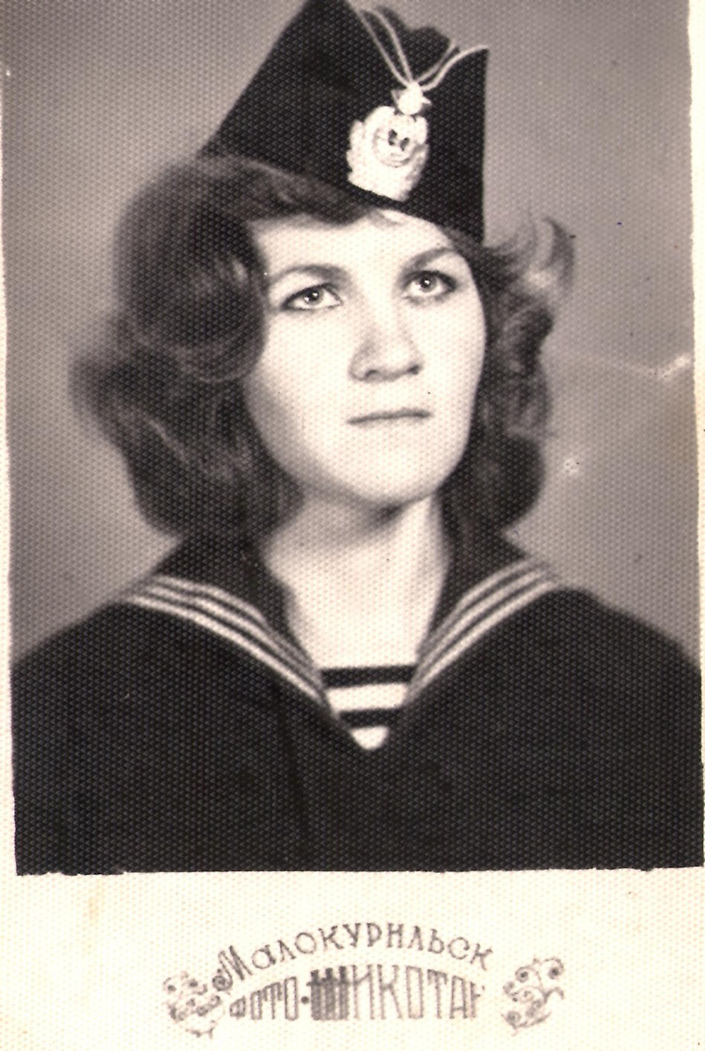
В 1976 году окончила школу.
Закончила БиГПИ.
Год работала в Солтоне и 32 года работает в Сузопской школе.

Slide 6
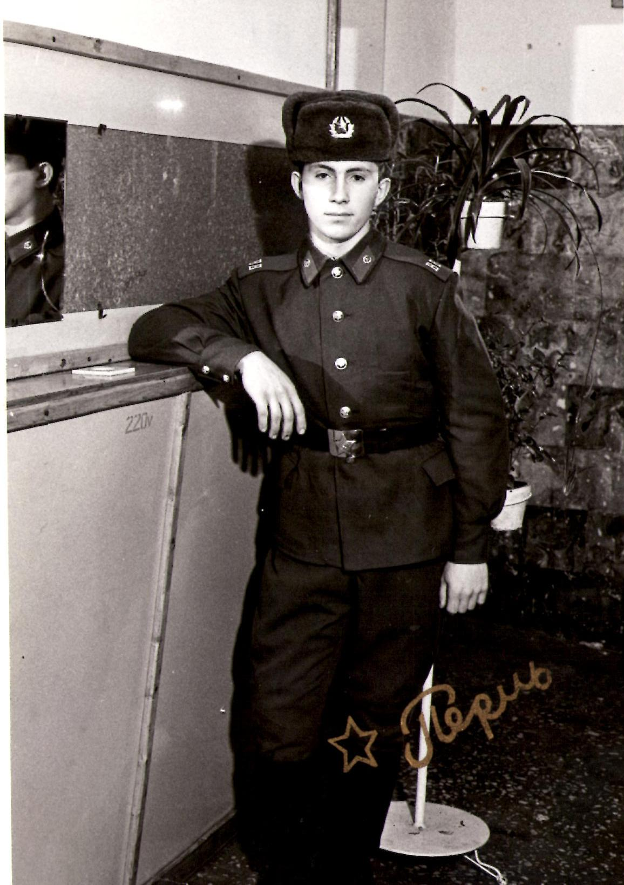
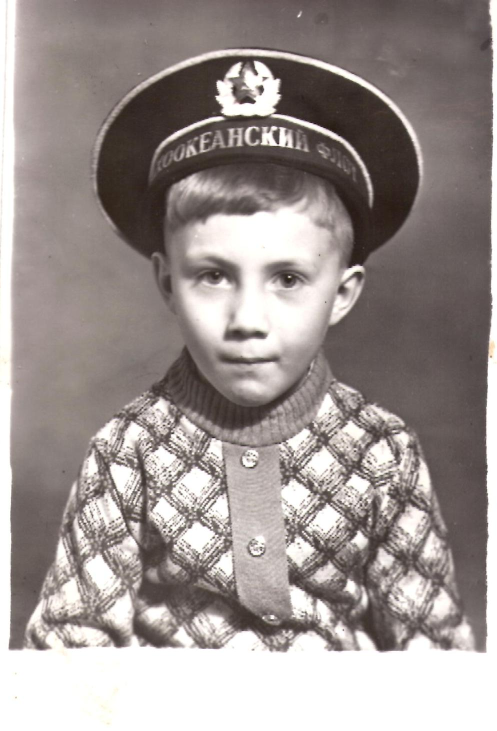
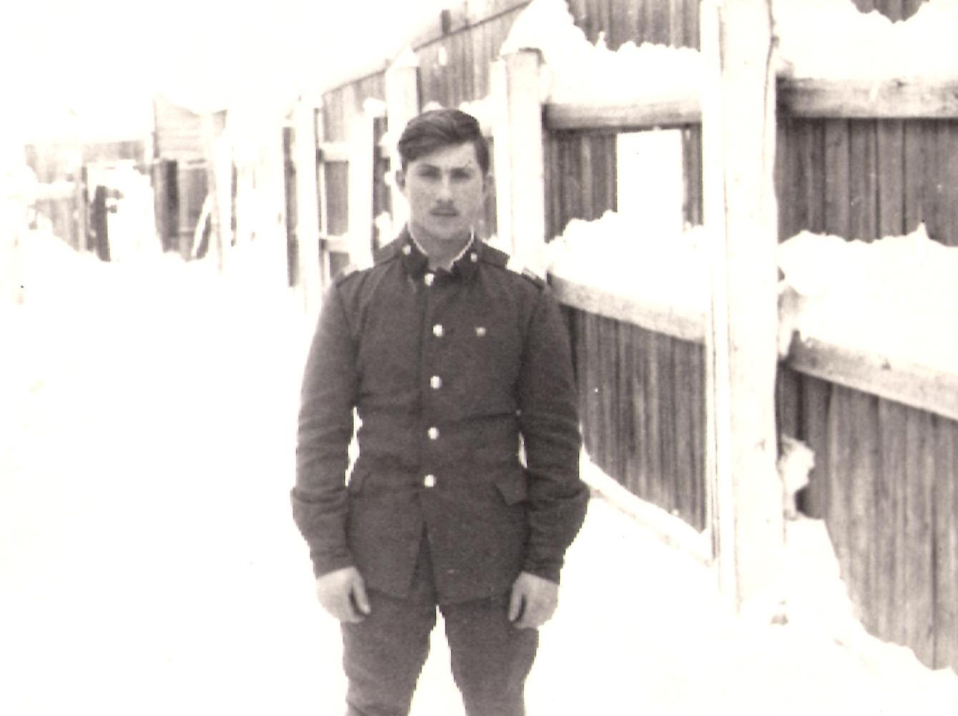
В 1988 году, после окончания школы, поступил в Прокопьевский техникум физической культуры.
После техникума начал работать в Тостоковской основной школе учителем физкультуры.

Slide 7
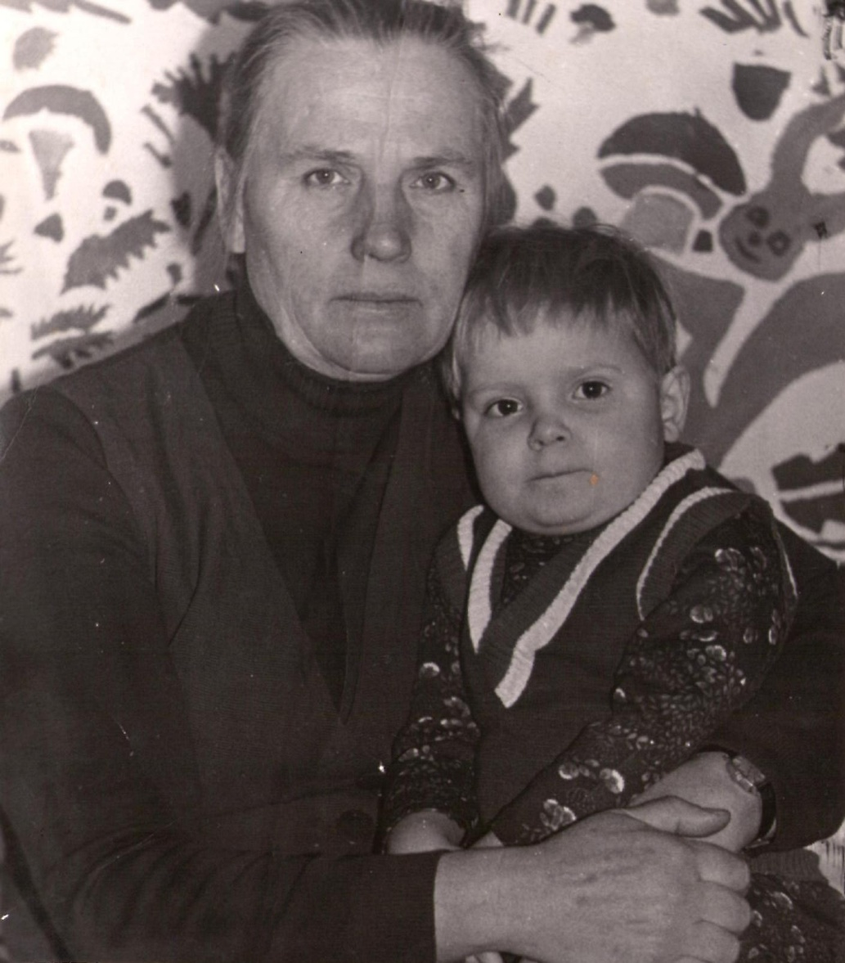
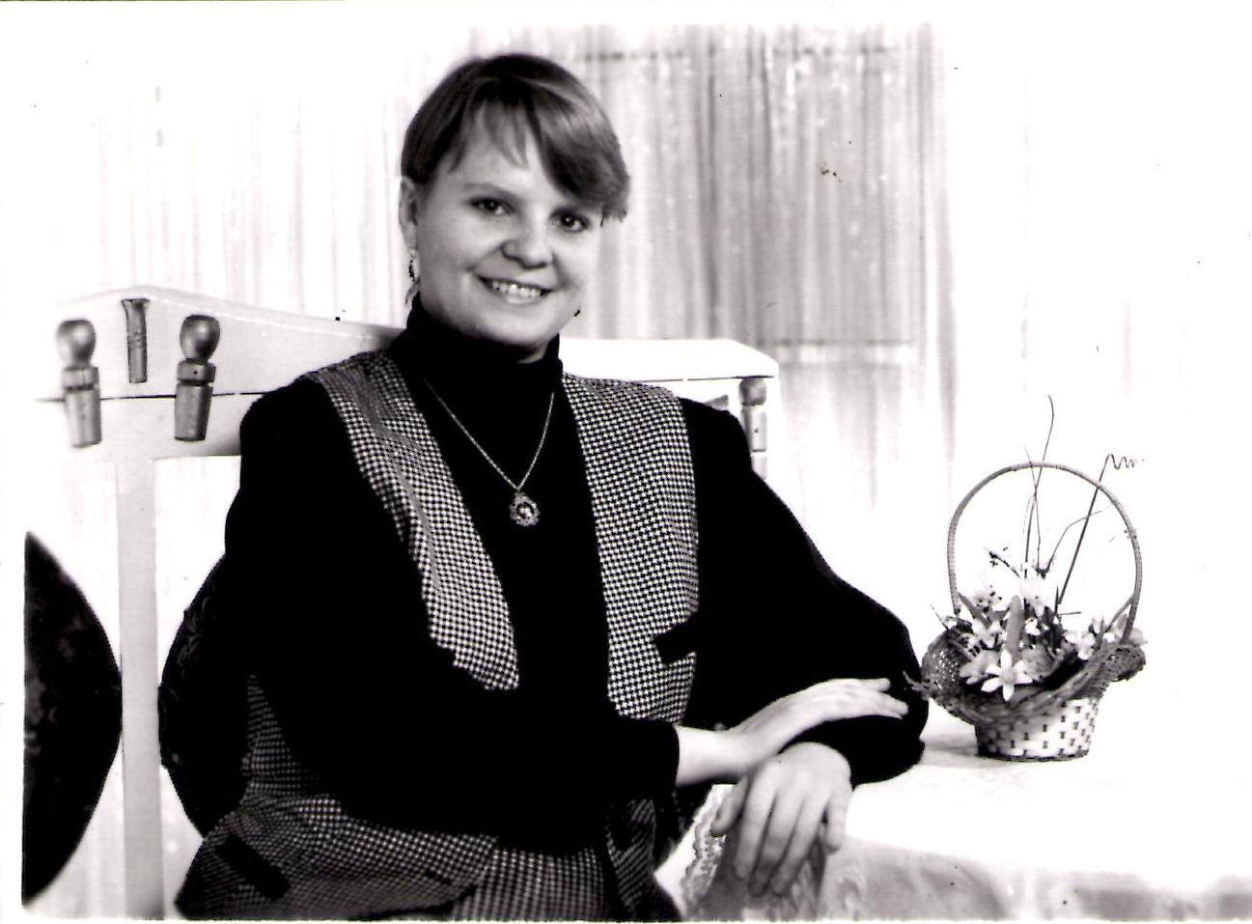
В 1993 году окончила школу.
После закончила Барнаульский государственный педагогический университет.
В 2000 году пришла учить в Сузопскую школу.

Slide 8
Училась в Солтонской средней школе. После окончания школы поступила в Бийский педагогический институт. В 1883 году, после окончания института, стала работать секретарем райкома ВЛКСМ. С 1984 года – учитель Сузопской средней школы. Вела немецкий язык, информатику, астрономию.
В настоящее время преподает физику.

Slide 9
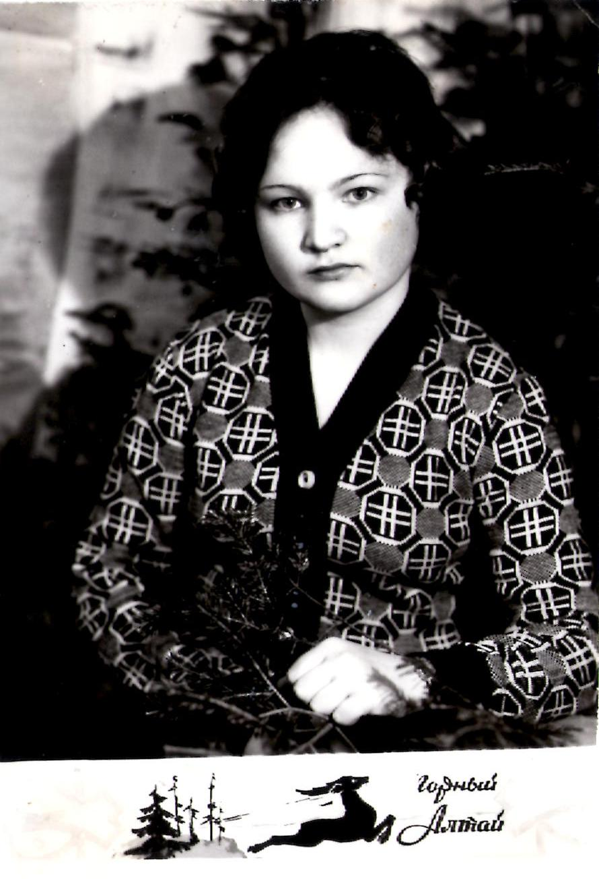
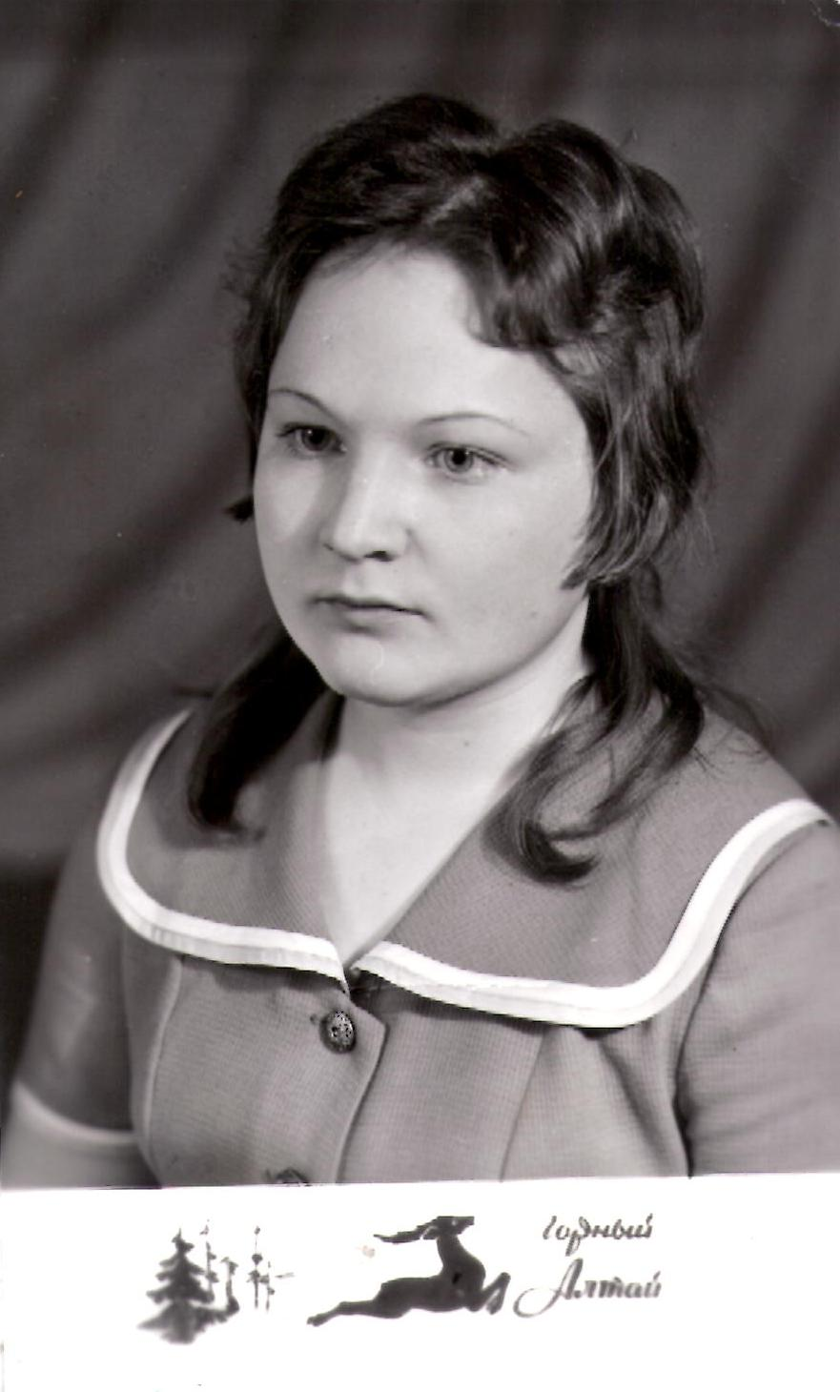
В 1978 году окончила школу.
Окончила Горно-Алтайское педагогическое училище и педагогический институт.
Сначала работала в интернате.
Она вела все уроки кроме физики и истории.

Slide 10
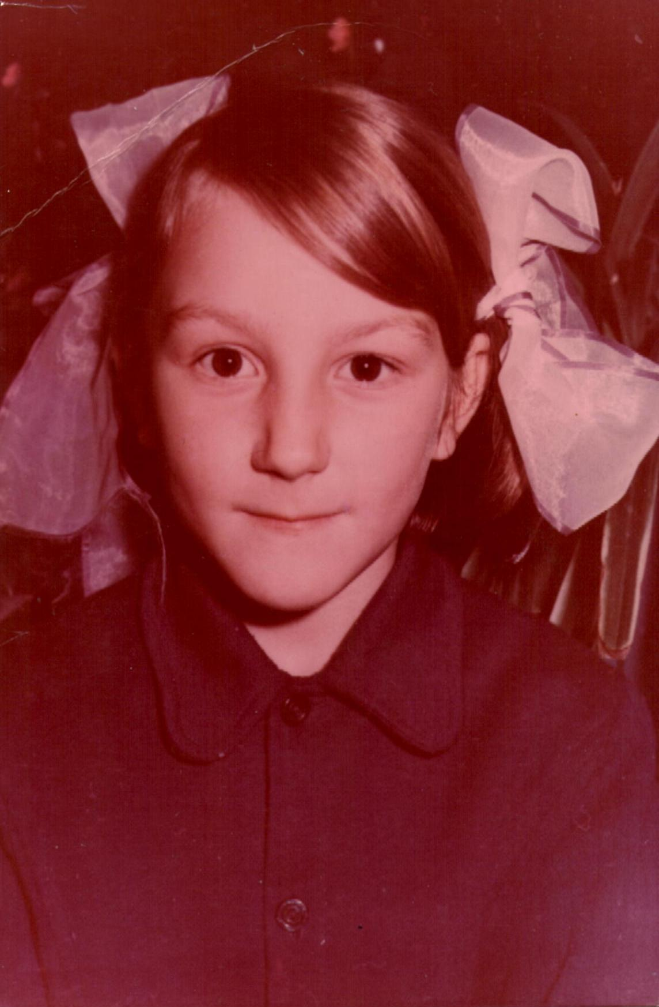
Училась в Сузопской средней школе.
После школы училась в Кемеровском институте пищевой промышленности. После института работала технологом на модуле села Сузоп.
С 2009 года работает лаборантом в МОУ Сузопская средняя общеобразовательная школа. В настоящее время преподает физику.

Slide 11
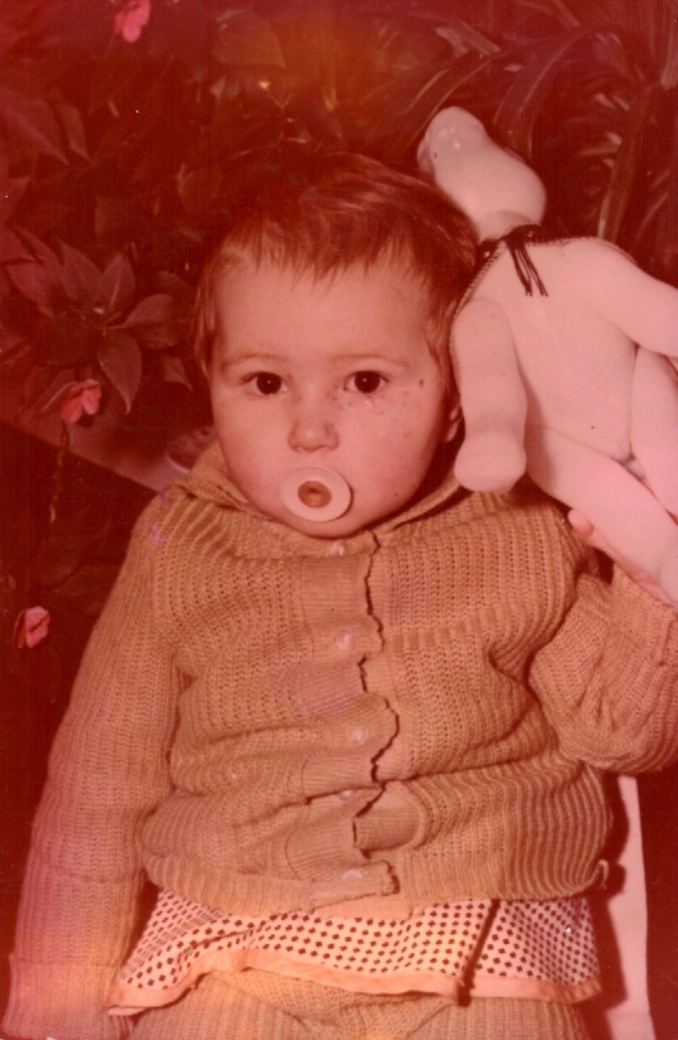
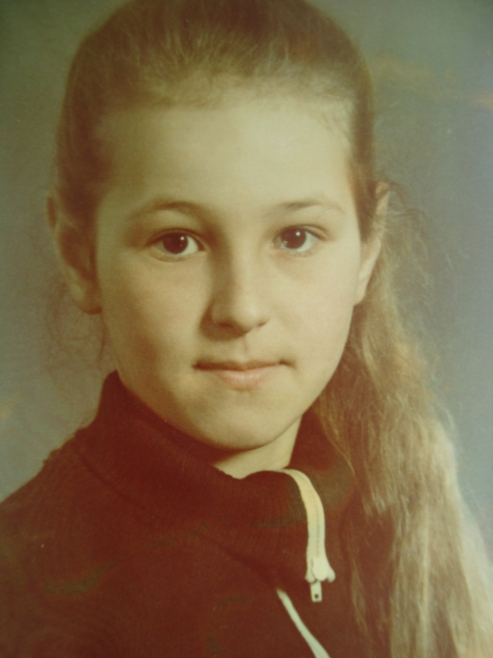
В 1997 году закончила школу. Окончила Бийский педагогический институт.
Хотела быть учителем.
Классным руководителем была Шмырина Т.И.

Slide 12
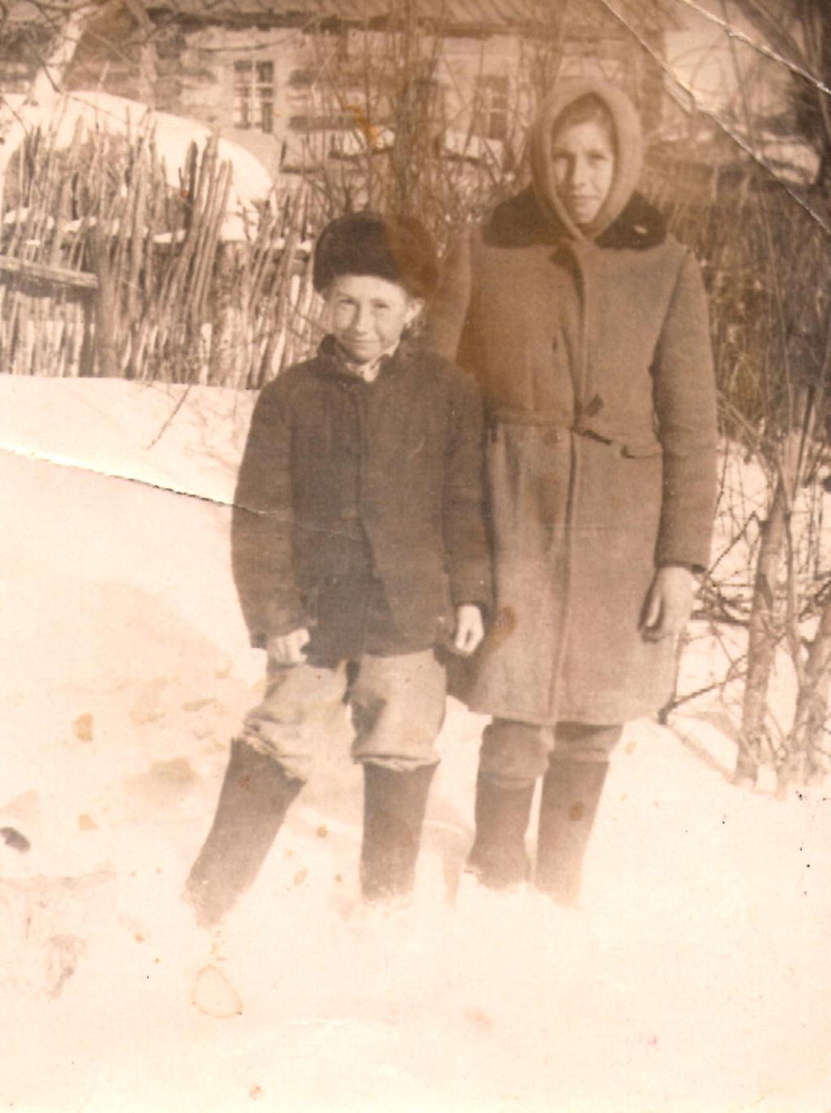
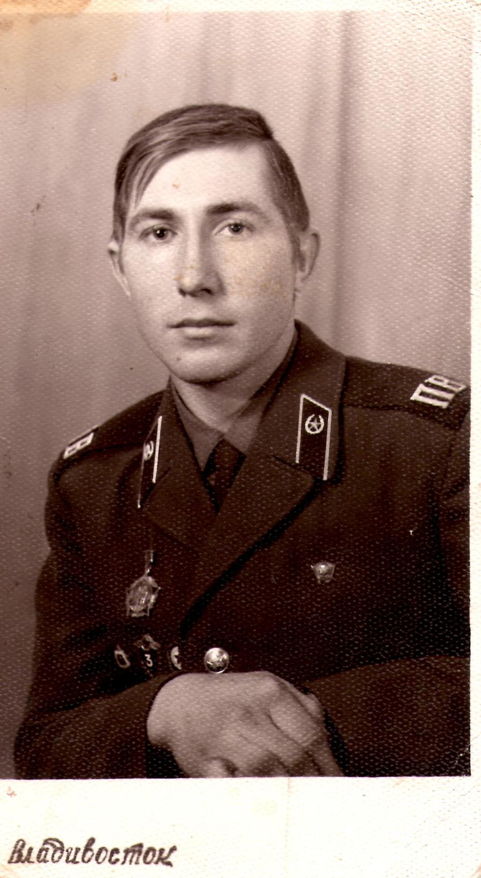
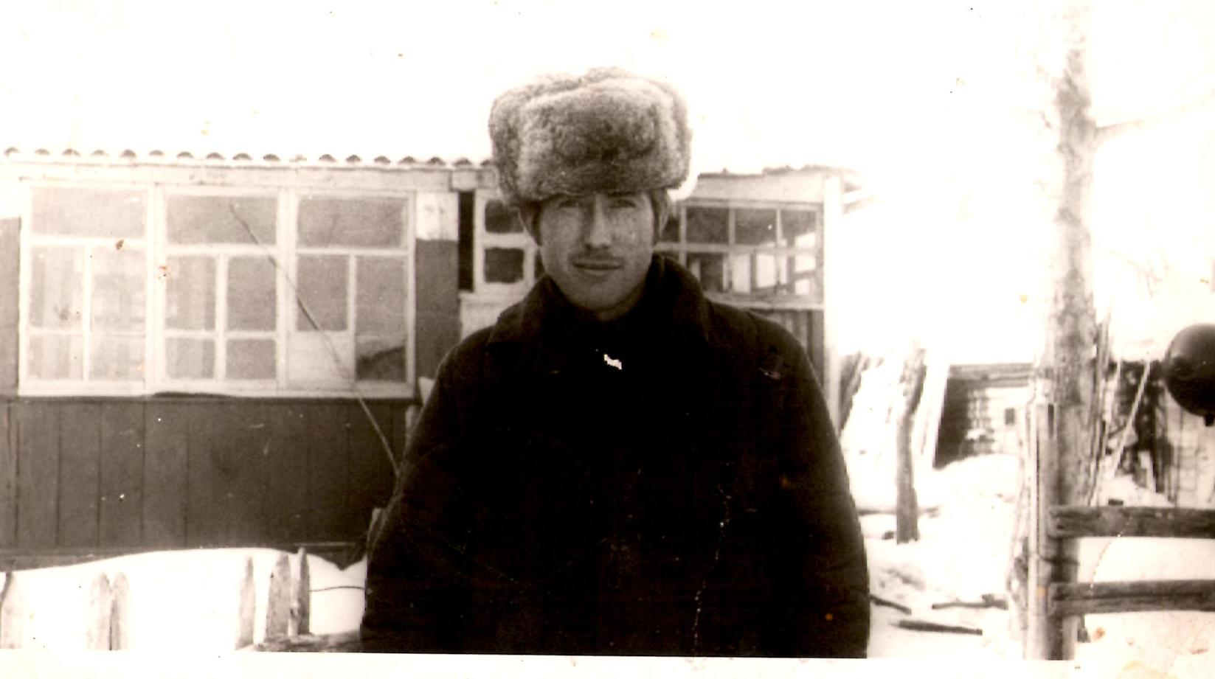
В 1977 году закончил Сузопскую школу.
Не всегда хотел быть учителем.
В Барнауле учился в Алтайском сельскохозяйственном институте, но не закончил.
Работал, а потом пригласили в школу работать в качестве инструктора.

Slide 13
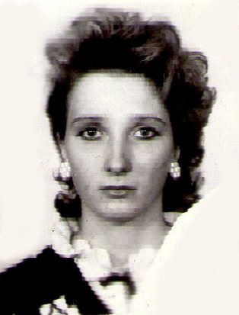
В 1992 году закончила школу.
Хотела стать учителем еще с 4 класса.
Училась в педагогическом училище, а в 2010 закончила педагогический университет.
Год работала в садике.

Slide 14
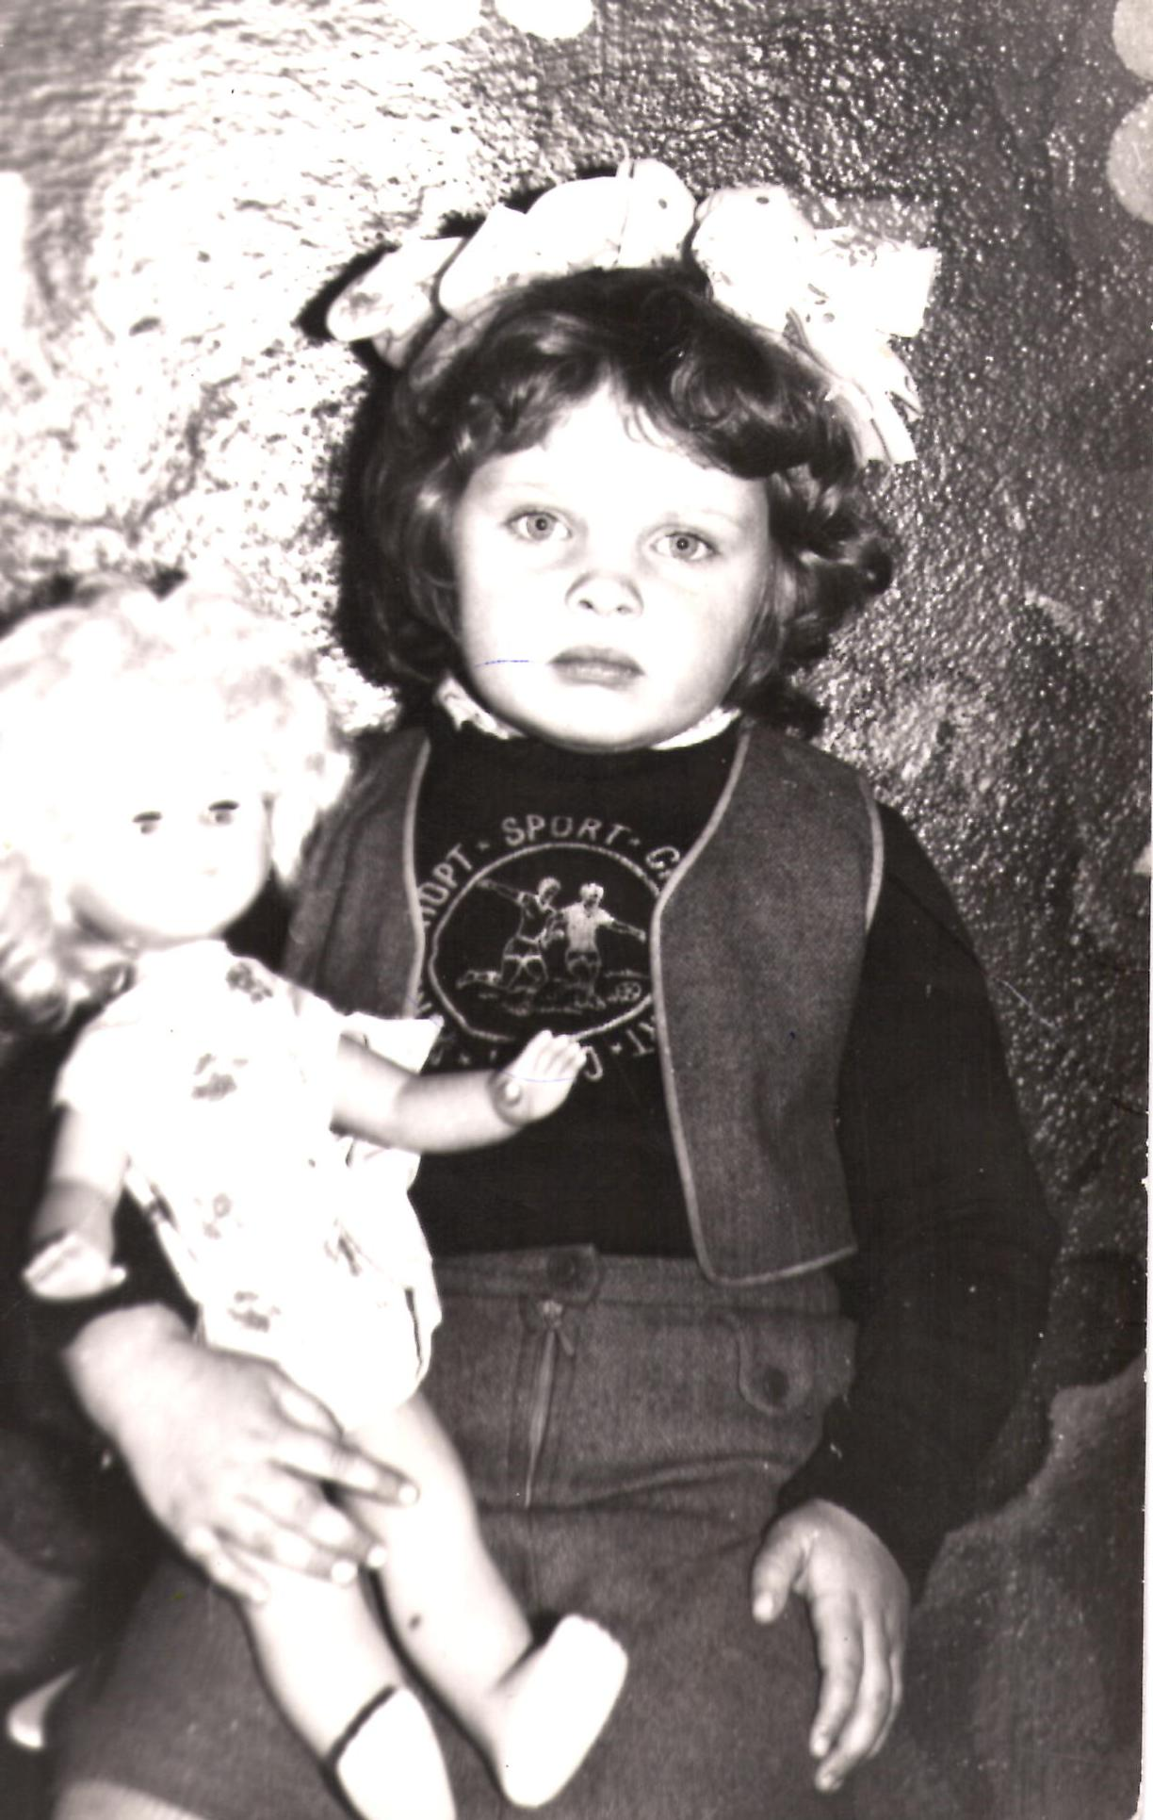
В 1998 году окончила школу.
Хотела стать учителем.
Классным руководителем была Логунова Т.В.
Училась в Бийском педагогическом университете.

Slide 15
Училась в Нижне – Ненинской школе (1 – 8 классы), в Солтонской школе (10 – 11 классы). В 1977 году, после окончания школы, поступила в Горно – Алтайское педагогическое училище на пионерское отделение. Закончила Бийский педагогический институт. Специальность по диплому – учитель начальных классов.
После окончания педучилища стала работать учителем начальных классов в Нижне – Ненинке.

Slide 16
После окончания школы поступила в Бийское педучилище. В1984 году, после окончания педучилища, начала работать воспитателем в Сузопском детском саду, затем воспитателем в интернате, воспитателем в группе шестилеток. Закончила Бийский педагогический институт.

Slide 17
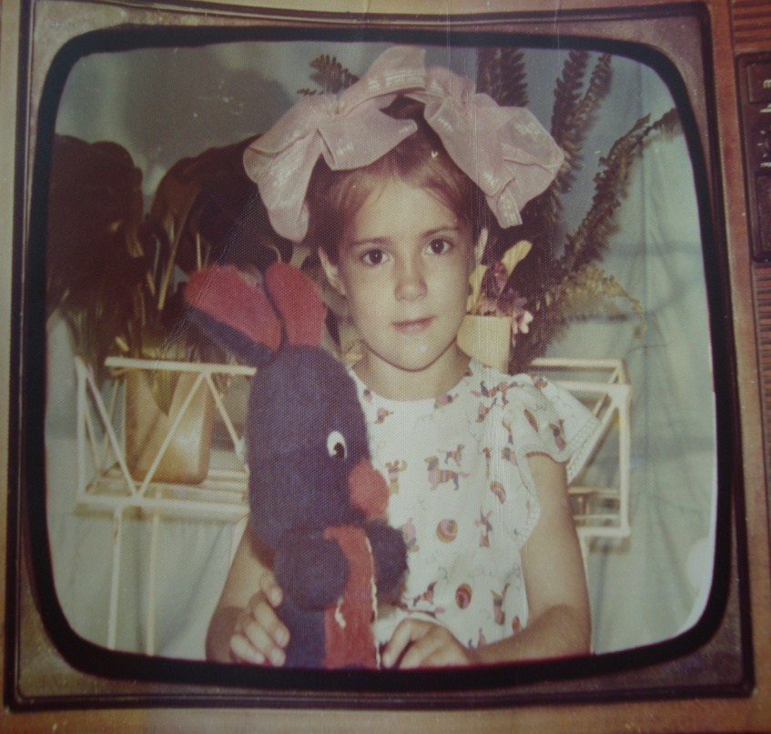
Закончила Сузопскую среднюю школу. Классным руководителем была Логунова Татьяна Викторовна. После школы училась в швейном училище, в Барнауле; в педагогическом колледже. Работать начала в Новотроицкой основной школе учителем начальных классов. С 2003 года работает в Сузопской школе. За это время преподавала физкультуру, технологию, изо, МХК, ОБЖ, ППП, экономику. В настоящее время работает учителем информатики и биологии.

Slide 18
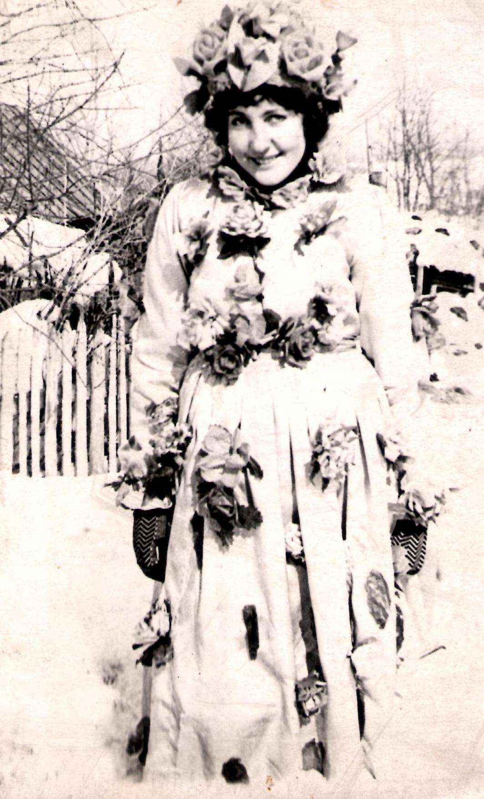
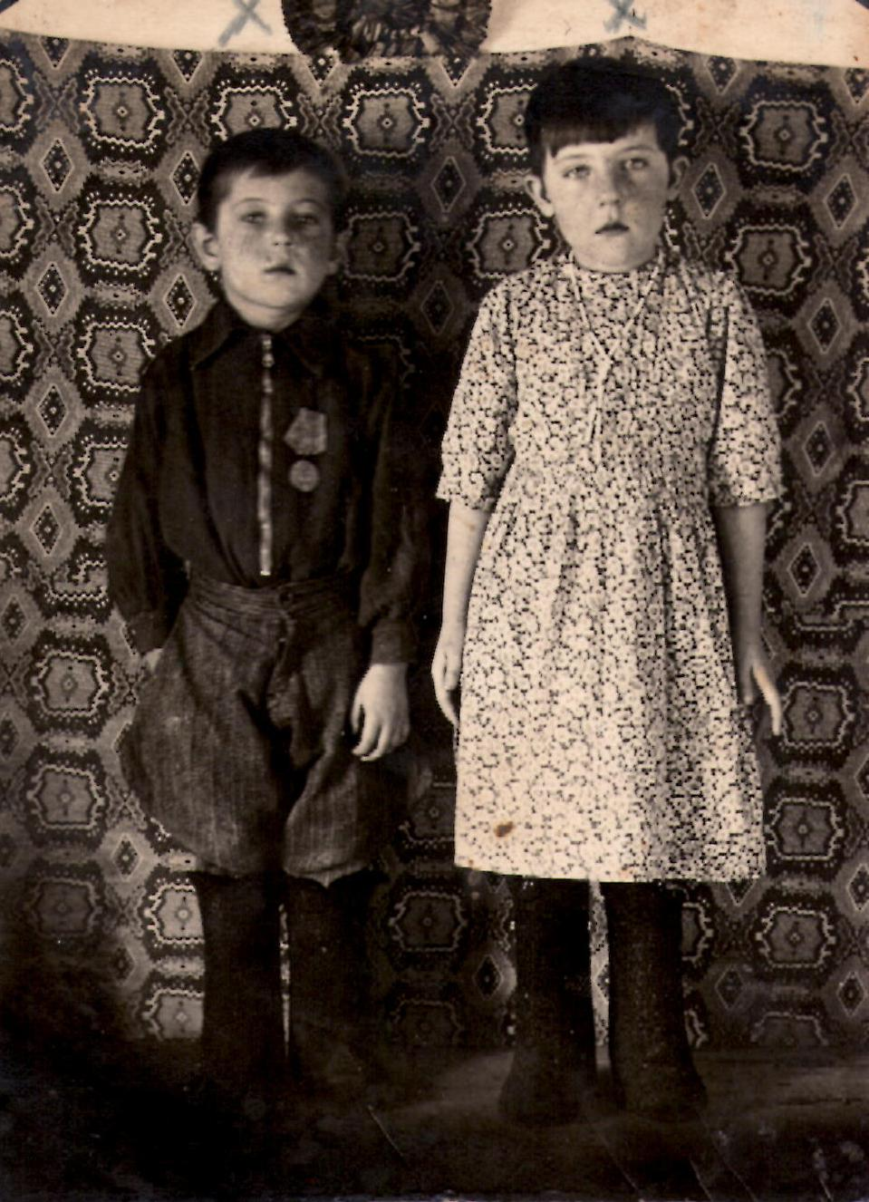
Всегда хотела быть учителем.
Преподавала рисование, музыку, а также была вожатой.

Slide 19
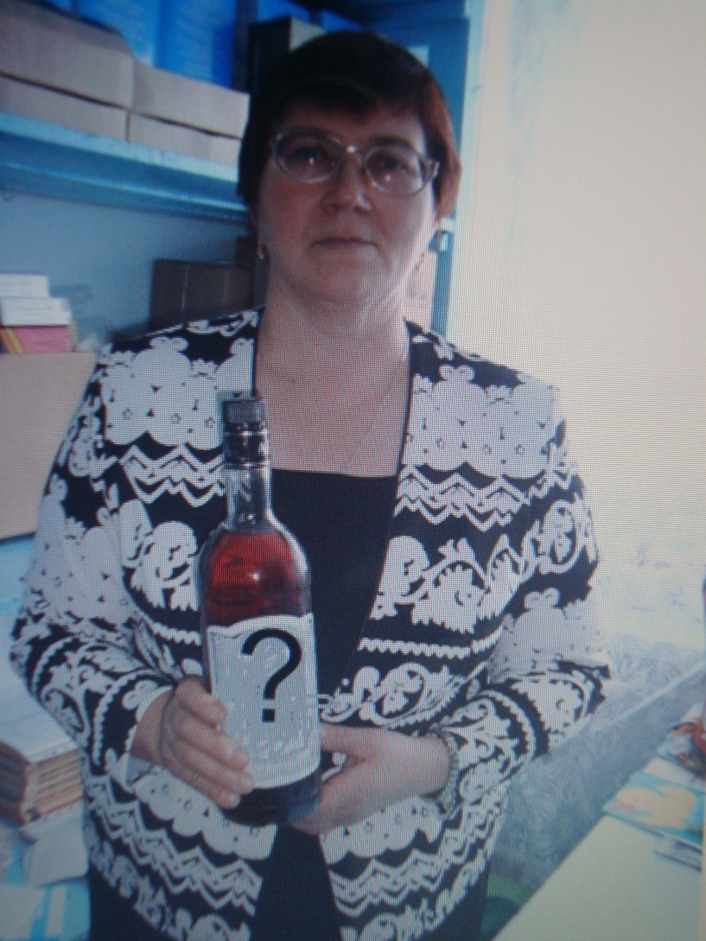
Учителя, ушедшие на заслуженный отдых
Саблина Нина Ивановна
В 1985 году закончила Горно – Алтайский педагогический институт. Была направлена на работу в Солтонский район и назначена учителем биологии и химии Сузопской средней школы.

Slide 20
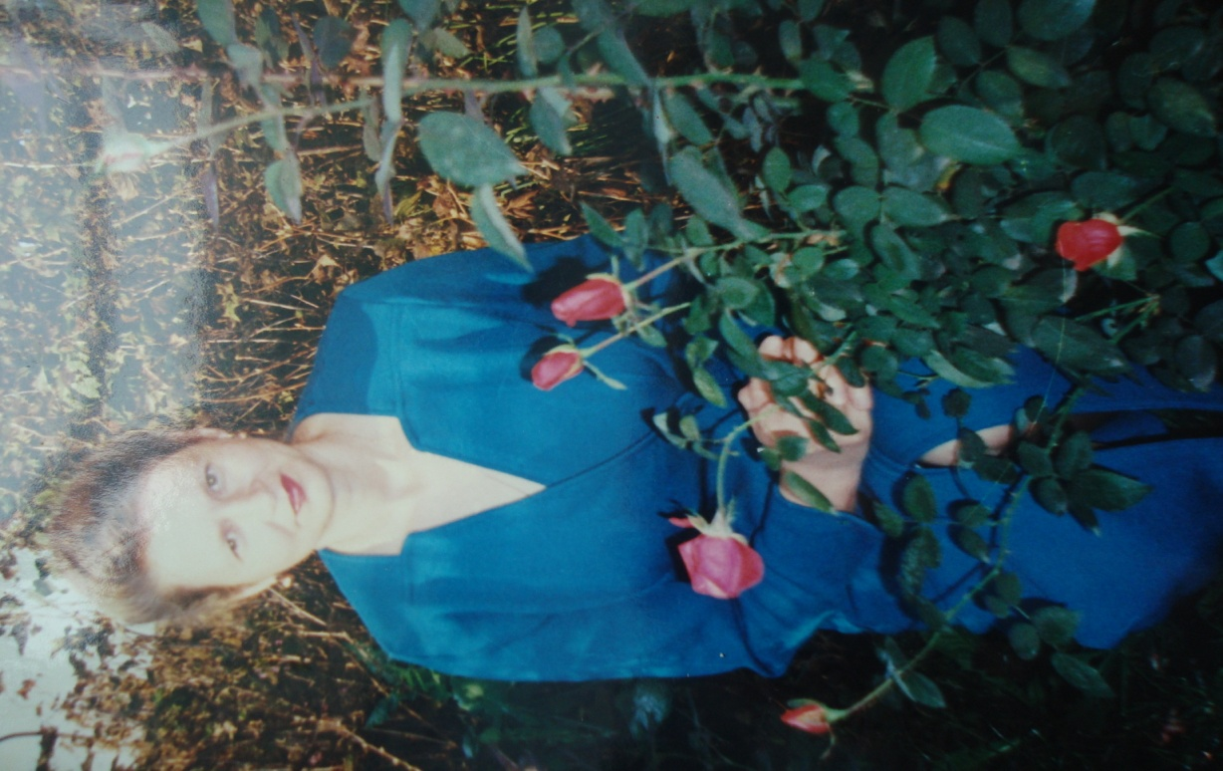
Логунова Татьяна Викторовна
После окончания школы поступила в Барнаульский педагогический институт. После окончания института,
1985 год, работала учителем немецкого языка в Сузопской школе. Преподавала русский язык, литературу, математику, природоведение, МХК.

Slide 21
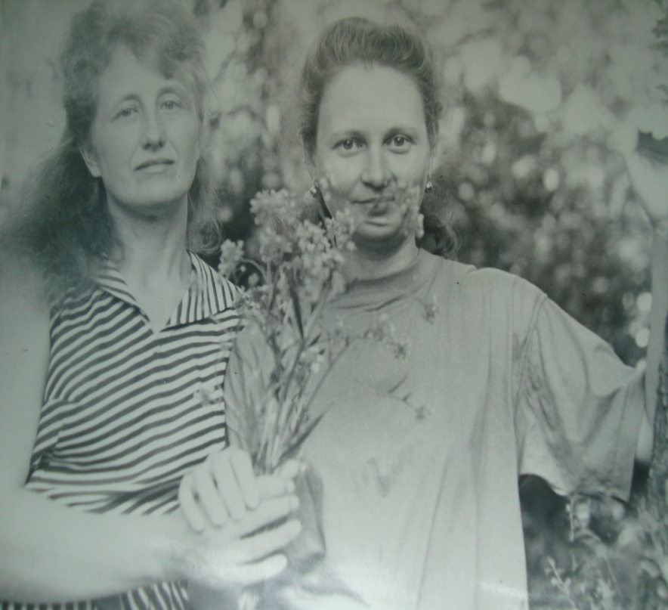
Антипова Лидия Николаевна
Училась в Сузопской средней школе. После окончания школы поступила в Бийский педагогический институт. В 1978 году закончила институт. Работать начала в Тостоковской основной школе.
С 1981 года работала учителем русского языка и литературы в Сузопской средней школе.

Slide 22
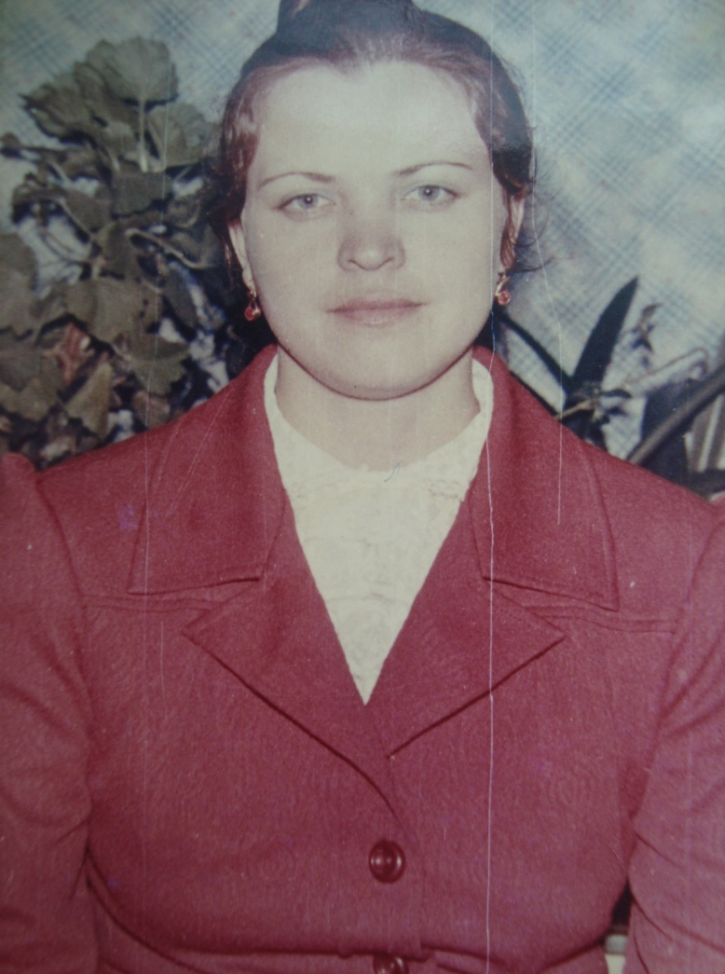
Шмырина Татьяна Ивановна
Училась в Зональной средней школе. После окончания школы продолжила обучение в Бийском педагогическом институте. В 1980 году успешно закончила институт. Сразу после института была направлена на работу в Солтонский район и назначена учителем истории и обществоведения
в Сузопскую среднюю школу. Вела основы государства и права, немецкий язык.

Slide 23
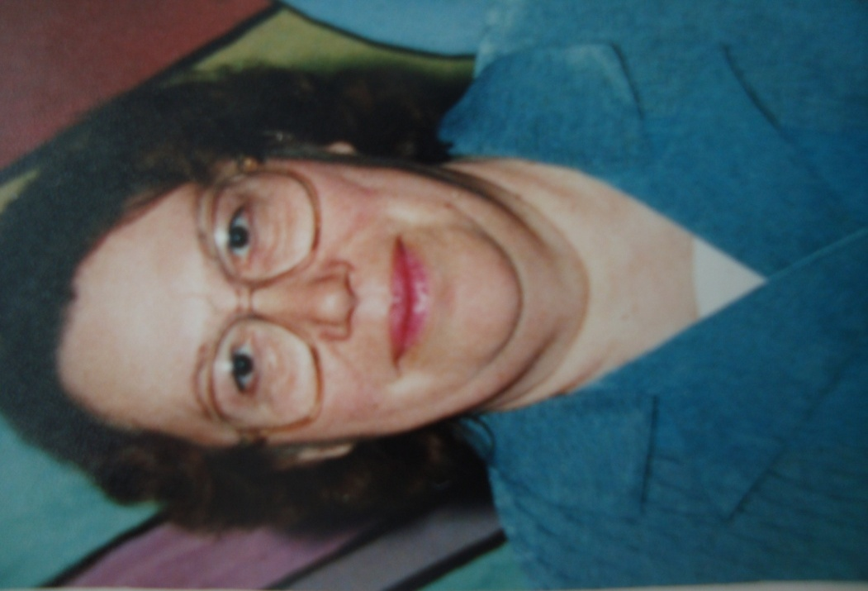
Жукова Александра Нафанаиловна
Училась в Сузопской средней школе. После школы поступила в Горно – Алтайский педагогический институт. В 1971 году закончила институт. Трудовую деятельность начала в Новотроицкой основной школе. 4 года проработала в Новотроицкой школе и 32 – в Сузопской средней школе.

Slide 24
Много лет проработали в школе и находятся на заслуженном отдыхе:
Бауэр Анна Андреевна –учитель начальных классов
Федешова Татьяна Викторовна – учитель начальных классов
Глазырин Борис Макарович – учитель физики и трудового обучения
Степнова Анна Семеновна – учитель начальных классов
Саблина Раиса Григорьевна – учитель начальных классов

Slide 25
Ушли из жизни, но навсегда останутся в памяти:
Федотов Георгий Иванович – учитель математики
Быковская Агафья Андреевна – учитель начальных классов
Феданин Александр Дмитриевич – учитель биологии, НВП
Сорокина Евгения Сергеевна – учитель истории
Федотова Эмилия Михайловна - учитель начальных классов

Slide 26
Учитель!
Строгим и ласковым,
Мудрым и чутким!
Тем, у кого седина на висках,
Тем, кто недавно из стен институтских,
Тем, кто поведал нам тайны открытий,
Учит в труде добиваться побед ,
Всем, кому гордое имя «Учитель» -
Спасибо, спасибо, спасибо!

